Slide 1
Растения Новгородской области, занесенные в Красную Книгу Российской Федерации.
Тройнова Виктория Борисовна
Учитель начальных классов
ГОБОУ ЦППРК
Великий Новгород

Slide 2

Ряд видов растений Новгородской области взяты под особую охрану.
Занесены в Красную книгу Новгородской области.

Slide 3
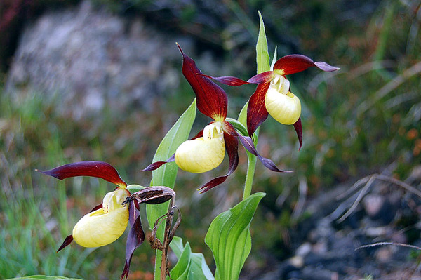
Венерин башмачок
- одна из красивейших орхидей умеренного пояса, поэтому она издавна уничтожалась как при сборе на букеты, так и при выкопке корневищ для переноса растения в сады любителей.

Slide 4
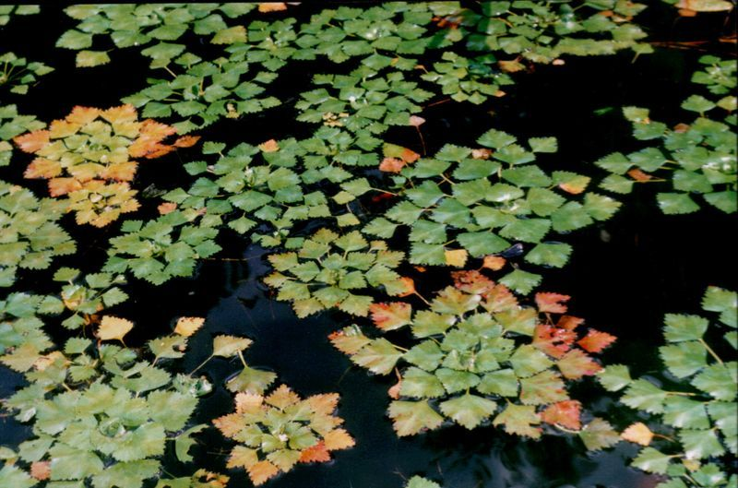
Водяной орех плавающий, или Чили́м, или Рогу́льник пла́вающий, или Чёртов орех.
Растёт в озёрах, заводях и старицах медленно текущих рек, вырастает до 5 м в длину.

Slide 5
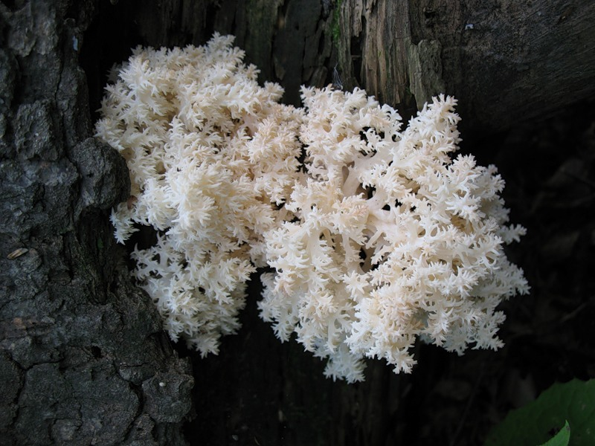
Ежовик коралловидный
- съедобный гриб. Плодовые тела неправильной формы, состоят из коралловидных «веточек». Верхняя поверхность светло-бежевая или желтоватая, с возрастом приобретает более темный оттенок. На нижней поверхности расположены многочисленные тонкие разветвленные свисающие вниз шипики.

Slide 6
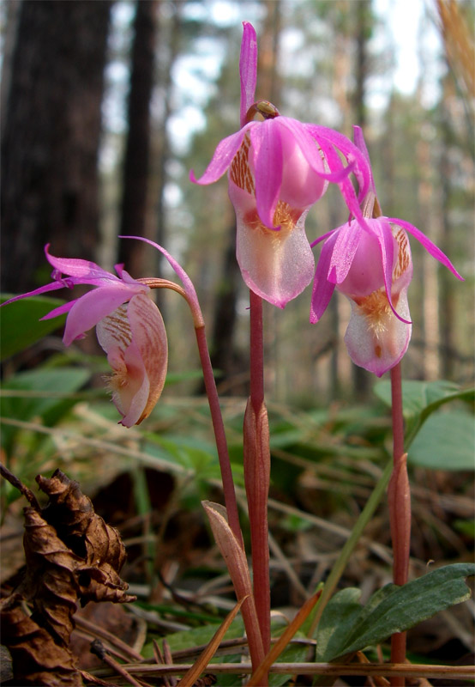
Калипсо луковичная
Цветок с приятным нежным запахом. Распространен в тенистых мшистых хвойных лесах, часто среди поваленных деревьев, иногда на заболоченных участках.

Slide 7
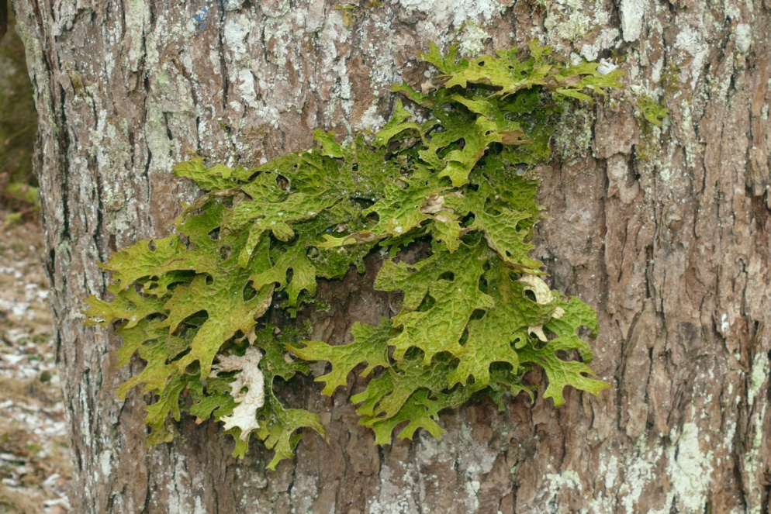
Лобария легочная
- лишайник. Раньше, из-за сходства внешнего облика этого лишайника с тканью лёгкого, его применяли при лечении лёгочных болезней. В настоящее время используют только в парфюмерной промышленности.

Slide 8
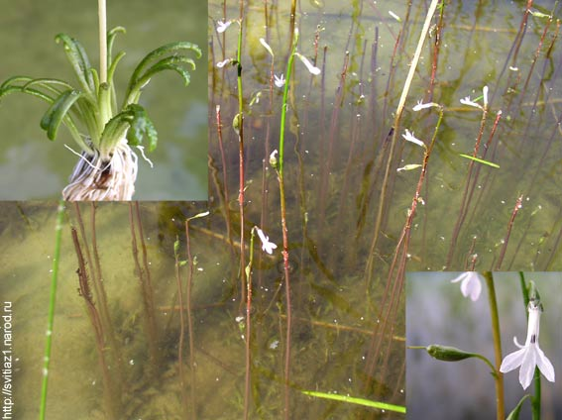
Лобелия Дортмана редкое прибрежно-водное растение. Является индикатором чистоты воды.

Slide 9
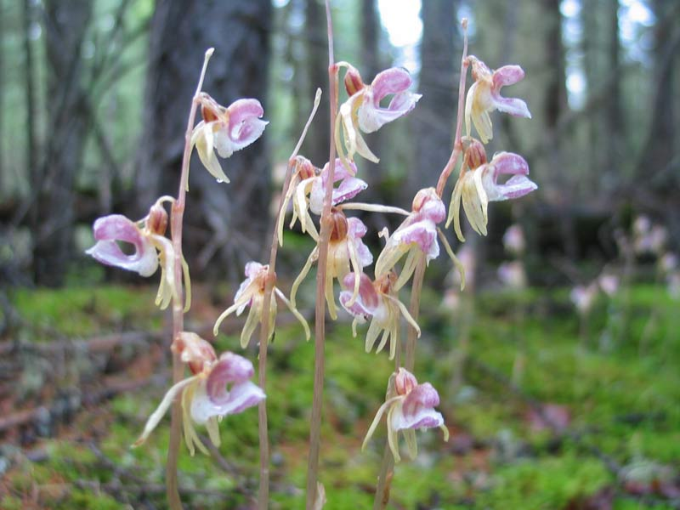
Надбородник безлистный
Жизненные циклы надбородников до сих пор изучены очень слабо. Иногда эти растения годами не подают признаков жизни. Более того, они часто даже цветут под землей!

Slide 10
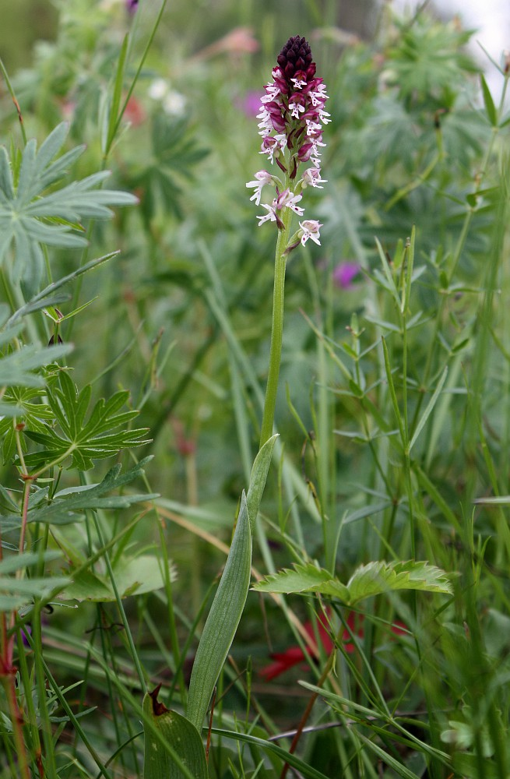
Ятрышник обожженный
Численность вида сокращается из-за сбора его в качестве декоративного, при хозяйственном использовании земель. С целью охраны он внесен в Красные книги Украины, Латвии, Эстонии, России.

